Slide 1




Slide 2


Slide 3
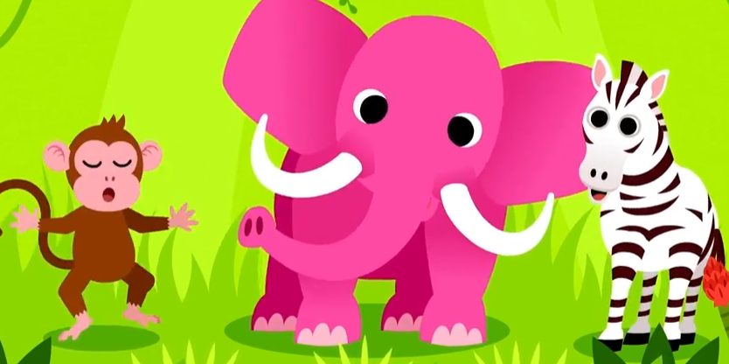
Trong bài hát xuất hiện những con vật nào?
Em nhớ nhất đặc điểm nào của chúng?

Slide 4


Thứ…..ngày…..tháng…..năm…….

Slide 5




Slide 6
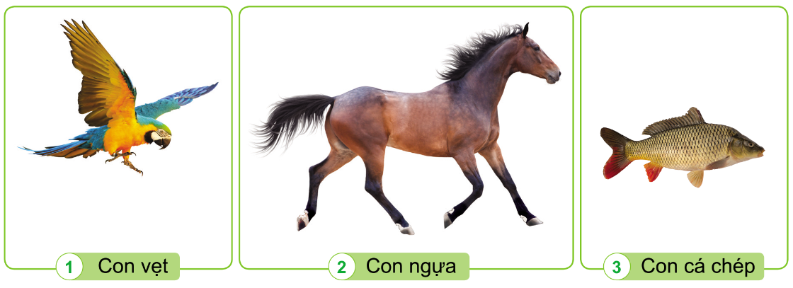
Chỉ và nói trên một số bộ phận của con vật trong các hình.
Nêu chức năng của một số bộ phận của các con vật?

Slide 7

Hoàn thành phiếu bài tập
Con vật | Tên bộ phận | Chức năng
Thảo luận nhóm 4

Slide 8










Notes:
Thiết kế: Hương Thảo: tranthao121004@gmail.com

Slide 9
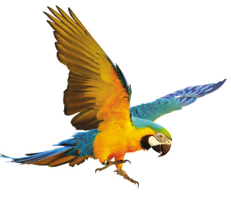
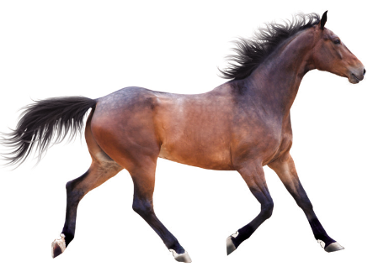
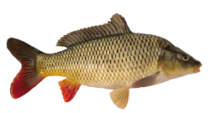
Con vật | Tên bộ phận | Chức năng
Vẹt | lông vũ | Bảo vệ cơ thể
 | cánh | Di chuyển
 | mỏ | Để ăn,hót,tự vệ
Ngựa | lông mao | Bảo vệ cơ thể
 | mũi | Để ngửi
Cá chép | vảy | Bảo vệ cơ thê
 | vây | Di chuyển

Slide 10

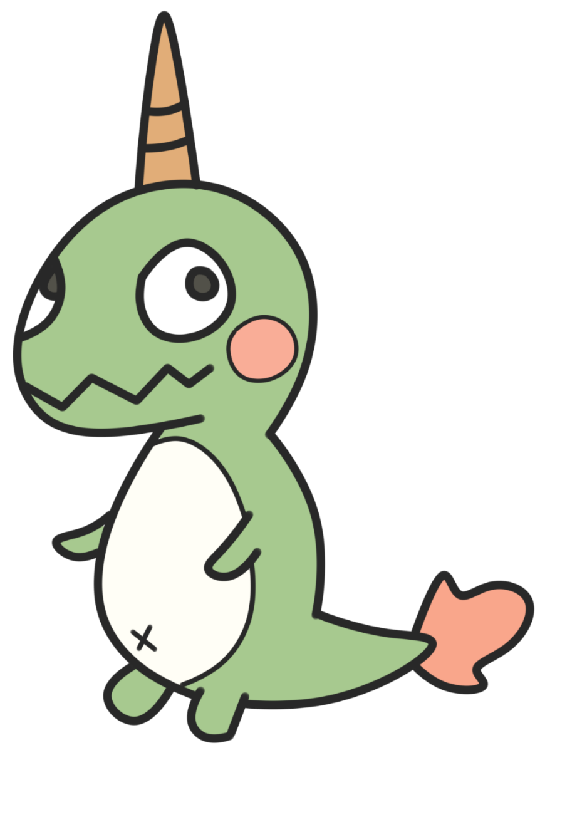
Cơ thể động vật vô cùng đa dạng. Nhiều loài động vật có những bộ phận rất đặc biệt và khả năng đặc biệt. Như mũi của chó béc-giê có khả năng ngửi mùi rất giỏi nên sử dụng truy tìm tội phạm, người gặp nạn…. Cáo châu Phi chạy nhanh như gió (như chiếc ô tô),...

Slide 11


Slide 12


Giới thiệu các con vật nuôi ở gia đình mình (hoặc em biết)
Kể tên con vật nuôi ở gia đình em
Chỉ ra bộ phận con vật vừa nêu và chức năng của bộ phận đó.

Slide 13






TRÌNH BÀY
NHẬN XÉT

Slide 14

Dựa vào những điều đã học quan sát và nói cho chị em, ông bà hoặc bố mẹ nghe về bộ phận con vật và chức năng của bộ phận đó

Slide 15


Notes:
Thiết kế: Hương Thảo – Zalo: 0972.115.126

